Slide 1
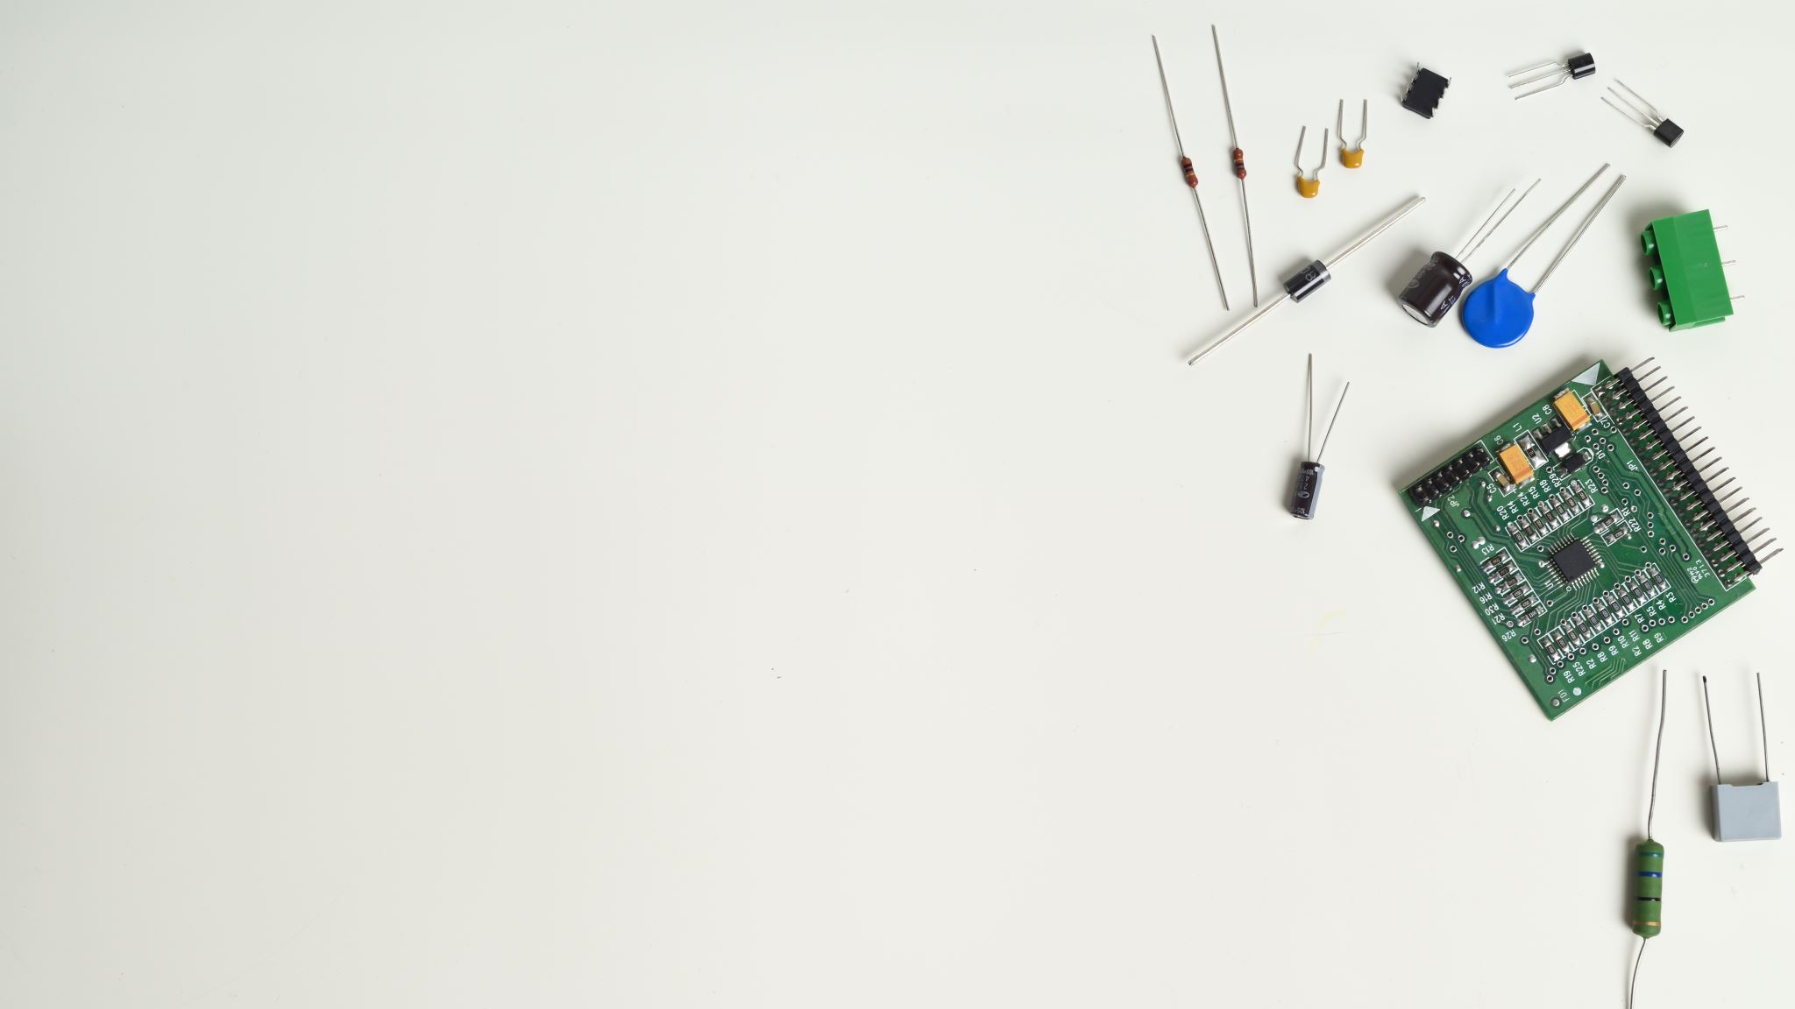
Prosjekt IELET2111

Slide 2
Innhold
Generelt oppsett
ADC og interrupt
Timere
SPI
Ideer til bruk og videre utvikling

Slide 3
Generelt oppsett
To sensorer: Potensiometer og temperatursensor
ADC for måling av sensorverdier.
Konvertering av sensorverdi til temperatur.
Temperatur printes til serial monitor.
Interrupt dersom potensiometeret trigges.

Slide 4
ADC og interrupt
Analog to digital converter nødvendig for å lese sensorene.
ADC kan kun lese en sensor av gangen. Toggler mellom de to sensorpinnene kontinuerlig.
Kort main-funksjon. Initialiserer og kjører første ADC-konvertering en gang.
Lengre interrupt funksjon. Trigges med ADC_vect. Dette betyr den trigges når ADC-konverteringen er ferdig, altså ved hver konvertering.
Switch-case inne i interrupt-funksjonen. Sjekker hvilken pin som er blitt lest av. Dersom det er temperatursensoren, går programmet videre. Dersom det er potensiometeret, stopper programmet.
Trigger ny ADC-konvertering etter switch-casen. Dvs. programmet looper inne i interrupt-funksjonen, ikke inne i main-funksjonen.

Slide 5
Hvorfor denne løsningen?
Finner ingen løsning der ADC kan kjøre parallelt med to sensorer. Derfor må hver sensor leses etter hverandre.
Interrupt er hardware-basert. Kan derfor ikke bruke spesifiserte tilfeller for å trigge interrupten som en if-else-løsning. Kan kun bruke interrupt-vektorene som eksisterer fra før av.
ISR(ADC_vect) trigges når konverteringen er ferdig. Kan ikke spesifisere noe nærmere enn det. Må derfor sortere hvilke verdier som er relevante etter interrupten.
Mest praktisk å da lese hvilken pinne som trigget interrupten og sortere basert på dette.
Anbefalt å ha så korte ISR-funksjoner som mulig. Switch-case-strukturen er likevel relativt kort.

Slide 6
Timere

Slide 7
Hvorfor denne løsningen?

Slide 8
SPI

Slide 9
Hvorfor denne løsningen?

Slide 10
Ideer til bruk og videre utvikling

